Slide 1







MySQL
Turning Performance

Slide 2



MY TEAM
นายโสภณ ชูชื่น
นายฉัตรชัย พาชี
นายปฏิภาณ อินอยู่
116310906019-9
116310906074-4
11631060033-3
นายกันตพล แก้ววัน
นาย ธนกฤต ไพเราะ
116310906066-0
116310906100-7

Slide 3

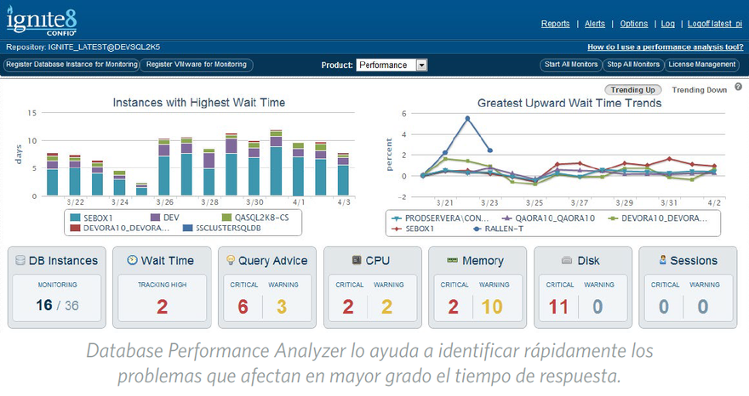
เทคนิค Database Performance Tuning
ในการทำงานเกี่ยวกับฐานข้อมูลไม่ว่าที่ใดก็ตามย่อมต้องการความรวดเร็วในการตอบสนองมากที่สุด ยิ่งฐานข้อมูลมีจำนวนข้อมูลมาก การที่จะทำงานกับข้อมูลนั้นก็จะใช้เวลานานมากขึ้นทั้งในเรื่องการดึงและการจัดการข้อมูล จึงเป็นสาเหตุหลักที่ทำให้มีวิธีการปรับแต่งฐานข้อมูลเพื่อที่จะแก้ไขปัญหาเหล่านี้ โดยใช้ต้นทุนน้อยที่สุดแต่ะเกิดผลลัพธ์มากที่สุด

Slide 4



การทำ PERFORMANCE TUNING
เมื่อต้องการให้ระบบมีความเร็วในการ Access ข้อมูลภายใน Database เพิ่มขึ้น
เมื่อต้องการให้ระบบสามารถรับ Load ของ Request ที่เข้ามาได้มากขึ้น ตลอดจนถึง Connection ด้วย
เมื่อต้องการให้ระบบมีความเสถียรภาพที่ดีขึ้น ไม่ Hang กรณีเจอ Peak load

Slide 5


สาเหตุที่เกิดปัญหา DESIGN DATABASE ไม่ดี หรือดีเกินไป
ในการออกแบบฐานข้อมูล จะมีการ Normalize Table แตกตารางเป็นหลายตาราง ให้มีความซ้ำซ้อนน้อยที่สุด เพื่อให้สะดวกต่อการ Insert, Update, Delete แต่เมื่อเราต้องการดึงข้อมูล (Select) จากตารางต่าง ๆ ขึ้นมาใช้ ทำให้ต้อง Join, Subquery หรือแม้กระทั่ง Union จากหลายตารางมากเกินไป เพื่อให้ได้ผลลัพท์ที่ต้องการ ซึ่งทำให้ช้าเกินกว่าที่รับได้ ถ้าข้อมูลมีจำนวน Record มากขึ้นเกินระดับหนึ่ง

Slide 6
Balance the Four Main Hardware Resources
( สร้างสมดุลระหว่างทรัพยากรฮาร์ดแวร์หลัก 4 ชนิด )
Storage
เวลาที่ใช้ในการ อ่านข้อมูล ประมวลผลข้อมูล ถ้าใช้ Hard disk drives (HDD) ก็ควร เปลี่ยนไปใช้เป็น solid-state drives (SSD) เพื่อเพิ่มประสิทธิภาพในการทำงานของข้อมูล
Processor
หน่วยประมวลผล มักจะถือว่าเป็นการวัดว่าระบบของคุณว่าเร็วแค่ไหน
มีราคาที่แพงในการอัพเกรด แต่ถ้า CPU ของคุณมีการ คอขวด อาจจําเป็นต้องอัปเกรด
Memory
จำนวนของ Ram ทั้งหมด ใน MySQL database สามารถ ปรับ cache memory หรือเพิ่ขนาดมหน่วยความจำได้ ถ้ามีหน่วยความจำไม่เพียงพอต่อการใช้งาน หากไม่ปรับให้เหมาะสมอาจจะเป็นการทำลายประสิทธิภาพแทนการปรับปรุง
Network
สิ่งสำคัญคือต้องตรวจสอบการรับส่งข้อมูลเครือข่ายเพื่อให้แน่ใจว่า เพียงพอที่จะจัดการโหลดข้อมูล
การ Overload Network อาจนำไปสู่ การ Dropped packets และ เซิฟเวอร์ขัดข้อง ต้องตรวจสอบให้แน่ใจว่ามีแบนด์วิดท์ เพียงพอที่จะรองรับการรับส่งข้อมูลฐานข้อมูลในระดับปกติ

Slide 7
ใช้ InnoDB ไม่ใช้ MyISAM
MyISAM เป็นรูปแบบฐานข้อมูลเก่าที่ใช้สําหรับฐานข้อมูล MySQL บางฐานข้อมูล เป็นการออกแบบฐานข้อมูลที่มีประสิทธิภาพน้อยกว่า InnoDB รุ่นใหม่รองรับคุณสมบัติขั้นสูงมากขึ้นและมีกลไกการเพิ่มประสิทธิภาพในตัว
InnoDB ใช้ดัชนีแบบคลัสเตอร์และเก็บข้อมูลไว้ในหน้าเว็บซึ่งจัดเก็บไว้ในบล็อกทางกายภาพติดต่อกัน หากค่ามีขนาดใหญ่เกินไปสําหรับหน้า InnoDB จะย้ายไปยังตําแหน่งอื่น จากนั้นทําดัชนีค่า คุณลักษณะนี้ช่วยให้ข้อมูลที่เกี่ยวข้องอยู่ในที่เดียวกันบนอุปกรณ์จัดเก็บข้อมูลซึ่งหมายความว่าฮาร์ดไดรฟ์จริงใช้เวลาน้อยลงในการเข้าถึงข้อมูล

Slide 8
ใช้ MySQL เวอร์ชั่นล่าสุด
การใช้เวอร์ชันล่าสุดไม่สามารถทําได้เสมอไปสําหรับฐานข้อมูลเก่าและฐานข้อมูลดั้งเดิม แต่เมื่อใดก็ตามที่เป็นไปได้ ควรตรวจสอบเวอร์ชั่นของ MySQL ที่ใช้งานและอัปเกรดเป็นเวอร์ชันล่าสุดเป็น
การพัฒนาระบบและรวมถึงการปรับปรุงประสิทธิภาพ การปรับประสิทธิภาพการทํางานทั่วไปบางอย่างอาจล้าสมัยโดย MySQL เวอร์ชันที่ใหม่กว่า โดยทั่วไปควรใช้การเพิ่มประสิทธิภาพ MySQL ดั้งเดิมผ่านไฟล์สคริปต์และการกําหนดค่า

Slide 9
Optimize Queries
Queries คือคําขอรหัสเพื่อค้นหาฐานข้อมูลสําหรับข้อมูลที่ตรงกับค่าที่กําหนด มีตัวดําเนินการสืบค้นบางตัวที่โดยธรรมชาติแล้วพวกเขาใช้เวลานานในการทํางาน เทคนิคการปรับแต่งประสิทธิภาพของ SQL ช่วยเพิ่มประสิทธิภาพการสืบค้นเพื่อเวลาทํางานที่ดีขึ้น
การตรวจจับการสืบค้นที่มีเวลาดําเนินการไม่ดีเป็นหนึ่งในงานหลักในการปรับแต่งประสิทธิภาพ แบบสอบถามที่ใช้กันทั่วไปในชุดข้อมูลขนาดใหญ่จะช้าและใช้ฐานข้อมูล ตารางจึงไม่พร้อมใช้งานสําหรับงานอื่น ๆ

Slide 10
ใช้ Indexes Where ให้เหมาะสม
Database หลายๆตัวจะใช้โครงสร้างนี้
SELECT … WHERE
Queries เหล่านี้เกี่ยวข้องกับการประเมิน การกรองและการดึงผลลัพธ์ สามารถปรับโครงสร้างเหล่านี้ได้โดยการเพิ่ม indexes ชุดเล็กๆ ให้ตารางที่เกี่ยวข้อง แบบสอบถามสามารถถูกนําไปที่ดัชนีเพื่อเพิ่มความเร็ว ในการสืบค้น

Slide 11
Functions in Predicates
หลีกเลี่ยงการใช้ฟังก์ชันใน Predicates ของคิวรี่ เช่น
SELECT * FROM MYTABLE WHERE UPPER(COL1)='123'Copy
The UPPER จะสร้างฟังก์ชัน ซึ่งต้องทํางานระหว่างการดําเนินการ SELECT สิ่งนี้จะเพิ่มงานที่ Queries ที่กําลังทํางานอยู่เป็นสองเท่า ควรหลีกเลี่ยงที่จะใช้ถ้าเป็นไปได้

Slide 12

ระบุคอลัมน์ในฟังก์ชัน SELECT
นิพจน์ที่ใช้กันทั่วไปสําหรับแบบสอบถามเชิงวิเคราะห์และเชิงสํารวจคือ SELECT * การเลือกมากกว่าที่คุณต้องการส่งผลให้ประสิทธิภาพลดลงโดยไม่จําเป็นและความซ้ําซ้อน ถ้าคุณระบุคอลัมน์ที่คุณต้องการ คิวรีของคุณไม่จําเป็นต้องสแกนคอลัมน์ที่ไม่เกี่ยวข้อง
หากจําเป็นต้องใช้คอลัมน์ทั้งหมดไม่มีวิธีอื่นที่จะไปเกี่ยวกับเรื่องนี้ อย่างไรก็ตาม ข้อกําหนดทางธุรกิจส่วนใหญ่ไม่จําเป็นต้องมีคอลัมน์ทั้งหมดที่มีอยู่ในชุดข้อมูล พิจารณาเลือกคอลัมน์ที่ต้องการแทน

Slide 13
ใช้ Order by ให้เหมาะสม
ORDER BY จะเรียงลําดับผลลัพธ์ตามคอลัมน์ที่ระบุ สามารถใช้จัดเรียงตามสองคอลัมน์พร้อมกัน
ควรเรียงลําดับตามลําดับเดียวกันจากน้อยไปหามากหรือมากไปหาน้อย
หาก พยายามจัดเรียงคอลัมน์ต่างๆ ในลําดับที่ต่างกัน จะทําให้ประสิทธิภาพช้าลง ควร รวมสิ่งนี้กับ Indexเพื่อเพิ่มความเร็วในการเรียงลําดับ

Slide 14
ใช้ Group by แทนที่จะเป็น SELECT DISTING
คิวรี SELECT DISTINCT มีประโยชน์เมื่อพยายามกําจัดค่าที่ซ้ํากัน อย่างไรก็ตามคําสั่งนี้ต้องใช้พลังการประมวลผลจํานวนมาก
เมื่อใดก็ตามที่เป็นไปได้ให้หลีกเลี่ยงการใช้ SELECT DISTINCT เนื่องจากไม่มีประสิทธิภาพและบางครั้ง
ก็ทำให้สับสน

Slide 15
JOIN, WHERE, UNION, DISTINCT
พยายามใช้ inner join เท่าที่เป็นไปได้ การ join จากภายนอกจะดูข้อมูลเพิ่มเติมภายนอกคอลัมน์ที่ระบุ มันจะไม่เป็นอะไร ถ้าหากต้องการข้อมูลนั้นจริงๆ แต่จะเป็นการสิ้นเปลืองประสิทธิภาพในการรวมข้อมูลที่ไม่ต้องการ
การใช้ INNER JOIN เป็นวิธีการมาตรฐานในการเข้าร่วมตาราง เอ็นจิ้นฐานข้อมูลส่วนใหญ่ยอมรับการใช้ WHERE เช่นกัน

Slide 16
ใช้ ฟังก์ชั่น EXPLAIN
ฐานข้อมูล MySQL สมัยใหม่มีฟังก์ชัน EXPLAIN
การผนวก Index EXPLAIN เข้ากับจุดเริ่มต้นของคิวรีจะอ่านและประเมินคิวรี หากมีนิพจน์ที่ไม่มีประสิทธิภาพหรือโครงสร้างที่สับสน EXPLAIN สามารถช่วยคุณค้นหาได้ จากนั้นคุณสามารถปรับวลีของQuery ของคุณเพื่อหลีกเลี่ยงการสแกนตารางโดยไม่ได้ตั้งใจหรือรบกวนประสิทธิภาพการทํางานอื่นๆ

Slide 17
การกำหนดค่าเซิร์ฟเวอร์ MySQL
query_cache_size – ระบุขนาดของแคชของแบบสอบถาม MySQL ที่รอการทํางาน คําแนะนําคือเริ่มต้นด้วยค่าเล็ก ๆ ประมาณ 10MB แล้วเพิ่มขึ้นเป็นไม่เกิน 100-200MB ด้วยคิวรีที่แคชไว้มากเกินไป คุณจะพบกับคิวรีแบบเรียงซ้อน "กําลังรอการล็อกแคช" ถ้าคิวรีของคุณยังคงสํารองข้อมูลอยู่ กระบวนงานที่ดีกว่าคือการใช้ EXPLAIN เพื่อประเมินแต่ละคิวรีและค้นหาวิธีที่จะทําให้คิวรีมีประสิทธิภาพมากขึ้น
max_connection – หมายถึงจํานวนการเชื่อมต่อที่อนุญาตในฐานข้อมูล หากคุณได้รับข้อผิดพลาดที่อ้างถึง "การเชื่อมต่อมากเกินไป" การเพิ่มค่านี้อาจช่วยได้

Slide 18
การกำหนดค่าเซิร์ฟเวอร์ MySQL
innodb_buffer_pool_size - การตั้งค่านี้จะจัดสรรหน่วยความจําระบบเป็นแคชข้อมูลสําหรับฐานข้อมูลของคุณ หากคุณมีข้อมูลจํานวนมากให้เพิ่มค่านี้ จดบันทึก RAM ที่จําเป็นในการเรียกใช้ทรัพยากรระบบอื่น ๆ
innodb_io_capacity - ตัวแปรนี้กําหนดอัตราสําหรับอินพุต / เอาต์พุตจากอุปกรณ์จัดเก็บข้อมูลของคุณ สิ่งนี้เกี่ยวข้องโดยตรงกับประเภทและความเร็วของไดรฟ์จัดเก็บข้อมูลของคุณ HDD 5400 รอบต่อนาทีจะมีความจุต่ํากว่า SSD ระดับไฮเอนด์หรือ Intel Optane มาก คุณสามารถปรับค่านี้ให้ตรงกับฮาร์ดแวร์ของคุณได้ดียิ่งขึ้น

Slide 19
APPLICATION TUNING
สาเหตุอันดับหนึ่งของความช้า เนื่องมากจากการเขียน SQL ไม่ถูกต้อง ทำให้เกิดการ Full Table Scan (ไล่ดูข้อมูลทั้งตารางทีละ Record ตั้งแต่ 1 ไปถึง 100), การจัดเรียงข้อมูล (Sorting) เพื่อ Matching หรือแสดงผลทุกครั้งที่ Query, Join หลาย Table เกินไป, ดึงข้อมูลมากเกินกว่าที่จะแสดงผลให้ User ดูได้ในคราวเดียว, Caching, การใช้ Like, การใช้ OR, Union, Order by, Distinct, Group by, Implicit Cast ที่ไม่เหมาะสม, ไม่ใช้ Bind Variable

Slide 20
MEMORY TUNING
ระบบจัดการฐานข้อมูล (Database Management System : DBMS) ต้องการหน่วยความจำ (Memory) ที่เพียงพอ เพื่อใช้งานการทำงานต่าง ๆ เช่น shared_pool, buffer cache, log buffer ตัวอย่างเช่นเราสามารถดูอัตรา Buffer Hit Ratio ถ้าค่ายิ่งมากยิ่งเร็ว แสดงว่าข้อมูลที่เราต้องการถูก Load อยู่บน Memory แล้วไม่ต้องไปหาจากใน Harddisk ใหม่ แต่ถ้าค่าน้อยแสดงว่า Memory น้อยเกินไป หรือมีปัญหาเรื่องการ Design อื่น ๆ ทำให้ DBMS ไม่สามารถใช้ข้อมูลที่อยู่บน Memory ได้ต้องไปดึงจาก Harddisk มาใหม่

Slide 21
I/O Tuning
OS Tuning
ระบบฐานข้อมูลไม่สามารถทำงานได้เร็ว ถ้าข้อมูลอยู่บน Disk ที่ช้า หรือ Network ที่ช้า และควรมีการบริหารจัดการ Data File, Log File, Temp File และ Block Size ที่เหมาะสม
ตรวจสอบ และ Tune OS, CPU, I/O, Memory Utilization โดยประสานงานกับผู้ดูแลระบบ และศึกษาเกี่ยวกับ OS Platform ที่ใช้อยู่ เช่น Windows, Linux, Unix, Solaris
Eliminate Database Contention
ใช้ Tools ตรวจหา Lock, Latch และ Wait ภายใน Database และกำหนด Schedule Batch Job ให้ไม่กระทบกับงานขณะ Peak Working Hours.

Slide 22

ประโยชน์จากการทำ Performance Tuning
ทำให้มีการเรียกใช้ทรัพยากรของระบบได้สูงสุดและมีประสิทธิภาพมากยิ่งขึ้น สามารถเข้าถึงข้อมูลได้อย่างรวดเร็วมากยิ่งขึ้น หากมีการ tuning ที่ดีแล้ว อาจไม่จำเป็นที่จะต้องปรับเปลี่ยน Hardware ภายนอกเลย ทำให้ลดต้นทุนค่าใช้จ่ายได้อีกด้วย

Slide 23




แนวทางการปรับแต่ง การ TUNING DATABASE
Hardware Tuning
Software Tuning
การปรับแต่งทางด้านอุปกรณ์ Hardware ของระบบ เช่น การเปลี่ยน CPU หรือ RAM เป็นต้น เป็นวิธีที่ง่ายที่สุดและเป็นวิธีที่ต้องเสียเงินเยอะกว่าวิธีอื่นเช่นกัน ถ้าหากมีการออกแบบระบบฐานข้อมูลมาไม่ดี การปรับเปลี่ยน Hardware ใหม่นอกจากจะสิ้นเปลืองค่าใช้จ่ายแล้วอาจไม่สามารถช่วยอะไรเลย
คือการปรับแต่งภายในระบบเซิฟเวอร์ที่มีการติดตั้งฐานข้อมูลนั้นๆไว้ ทั้งการปรับแต่งค่าพารามิเตอร์ต่างๆของตัวฐานข้อมูลและการปรับแต่งโค้ดภายในอีกมากมาย ใช้ระยะเวลาในการดำเนินการค่อนข้างนาน แต่ทำให้ไม่ต้องสูญเสียค่าใช้จ่ายโดยไม่จำเป็น เป็นการลดต้นทุนในระดับหนึ่ง

Slide 24


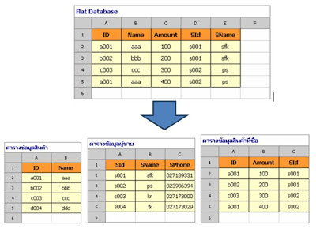
เทคนิคอื่นๆในการทำ PERFORMANCE TUNING
1. ใช้ Normalization เพื่อ Optimize Transactional Process การทำ Normalization นั้น จะช่วยในมุมการใช้คำสั่ง Insert, Update, Delete ทำให้เกิด Performance ที่ดี เพราะจะช่วยขจัดปัญหา เรื่องการซ้ำซ้อนของข้อมูล และลดโอกาสที่จะเกิดการผิดพลาดในการประมวลผลข้อมูลในตาราง แต่จะมีผลตรงกันข้ามกับคำสั่ง Select เพราะว่าใน Database หลายๆ ตัวที่อาจจะพบว่า Query เร็ว แต่ Insert ช้าก็ได้

Slide 25
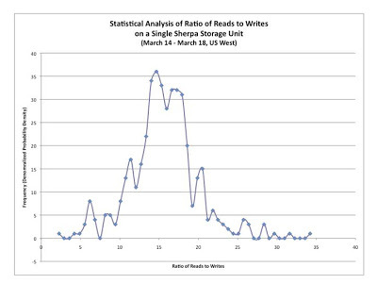
เทคนิคอื่นๆในการทำ PERFORMANCE TUNING
2. แยกไฟล์ MDF และ LDF ไว้กันคนละ physical disk โดยคำสั่ง Insert, Update, Delete จะกระทำกับไฟล์ LDF เป็นหลัก ทั้งนี้ในงาน multi-user ขนาดใหญ่แล้วจะเกิด load read-write อยู่บน physical disk ก้อนเดียวกัน ถ้าเป็นไปได้ก็ควรจะแยกไฟล์ MDF และ LDF ไว้คนละ physical disk ก็จะทำให้เกิดการแบ่ง load read-write ไปไว้คนละ physical disk

Slide 26
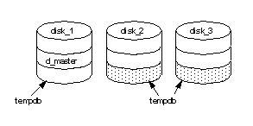
เทคนิคอื่นๆในการทำ PERFORMANCE TUNING
3. แยก tempdb ไว้บน harddisk ก้อนใหม่ หลักการจะเหมือนกับการแยกไฟล์ MDF และ LDF ครับ คือการแยก load แต่ tempdb จะเป็น temp สำหรับ database ทุกก้อนที่อยู่ใน Server tempdb จะรับงานหนักมาก ถ้าเป็นไปได้ก็ควรแยก tempdb ไว้คนบน physical disk

Slide 27
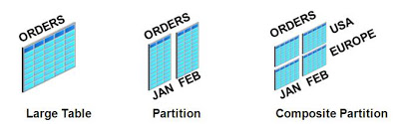
เทคนิคอื่นๆในการทำ PERFORMANCE TUNING
4. สำหรับ table ขนาดใหญ่ให้ใช้ Table partition สาเหตุหลักของการทำ partitioning มากจาก tables ที่มีขนาดใหญ่ (very large tables and indexes) โดยทำการ แยกส่วนออกมาเป็นส่วนย่อยๆ เรียกว่า partitions มองขนาดจากใหญ่ไปเล็กจะเป็นดังนี้ Tables->Partitions->Rowsโดยสามารถแบ่ง ข้อมูลออกเป็น range ใช้ข้อมูลใน data เช่น ปี เป็นต้น
ตัวอย่าง
table Customer มีพนักงานปี 2008-2010 จาก Table Customer จะประกอบด้วย Partition คือ customer_2008, customer_2009, customer_2010 เป็นต้น โดยสามารถ Query โดยระบุว่าจะใช้ Patitioning ไหนเพื่อเพิ่มความเร็วในการ Query หรือ ระบุว่าใช้ Table customer เลยก็ได้ การทำ table partition เป็นการแยก load ทาง horizontal โดยจะทำได้ตั้งแต่ sql server 2005 ขึ้นไป เป็นวิธีการกระจาย load ที่ฉลาดมากที่สุดวิธีหนึ่ง โดยสามารถกำหนดเงื่อนไขในการแบ่ง table เช่น แบ่งตามปีที่ซื้อสินค้า, แบ่งตามแผนก เป็นต้น ข้อจำกัดในการใช้ Table partition คือ
1. Data Type ที่ใช้สำหรับทำเป็นเงื่อนไขใน Partition Function ต่อไปนี้จะใช้ไม่ได้ครับ เช่น text, ntext, image, xml, varbinary(max), varchar(max) และ Data type ที่สร้างมาจาก CLR
2. จำนวน partition สูงสุดที่สร้างได้ก็คือ สามารถสร้างได้ไม่เกิน 1,000 partition
3. จำนวน boundary ที่สร้างได้สูงสุดไม่เกิน 999

Slide 28
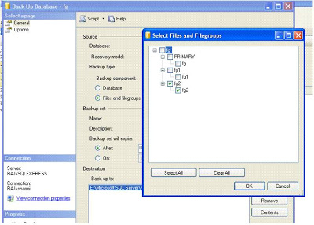
เทคนิคอื่นๆในการทำ PERFORMANCE TUNING
5. สำหรับ database ขนาดใหญ่ให้ใช้วิธีการแยกไฟล์ออกเป็นหลายๆ ไฟล์ โดยใช้ File Group หลักการจะเหมือนกับการทำ partition table แต่เป็นระดับ Database แทน โดยการแยก table กระจายไปแต่ละ physical disk แต่วิธีการแยกเราจะใช้ file group เป็นเหมือนการแบ่งกลุ่มให้กับข้อมูล

Slide 29
เทคนิคอื่นๆในการทำ PERFORMANCE TUNING
6. เมื่อใช้ Data type แบบ TEXT, NTEXT, IMAGE ให้แยกเก็บต่างหากจาก Table Storage โดยปกติแล้วการเก็บข้อมูลของ column ที่มี data type เป็น text, ntext, image นั้นจะเก็บอยู่ใน page เดียวกับ column อื่นๆ เพราะฉะนั้น เวลาใช้คำสั่ง select ก็จะทำให้ sql server ไปอ่าน column เหล่านี้ขึ้นมาด้วย ซึ่งถือว่าเป็น column ที่พิเศษ ดังนันจึงควรจะทำการแยก column ที่เป็น text, ntext, image แยกออกมาต่างหาก เพื่อเพิ่ม performance โดยใช้คำสั่ง EXEC sp_tableoption 'orders', 'text in row', 'ON'
7. พยายามใช้ constraint ที่เป็น built-in เช่น primary key, foreign key, check, default, unique แทนการเขียน trigger ขึ้นมาเองcontraint ต่างๆ ที่มีอยู่แล้ว

Slide 30
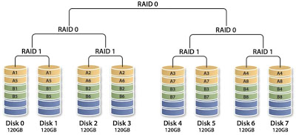
เทคนิคอื่นๆในการทำ PERFORMANCE TUNING
8. แยก Index ไว้คนละ Physical Disk โดยใช้ File Group การสร้าง index จะทำให้การ access data ทำได้เร็ว แต่ก็ควรที่จะแยก index ไว้คนละ physical disk โดยใช้ file group ได้เหมือนกัน
9. ใช้ Disk RAID เพื่อเพิ่ม Performance ถ้ามีงบประมาณมากหน่อย ก็อาจจะนึกถึงการซื้อ Hardware RAID Disk ซึ่งจะได้ performance ที่ดีแน่นอน

Slide 31
END

